Slide 1
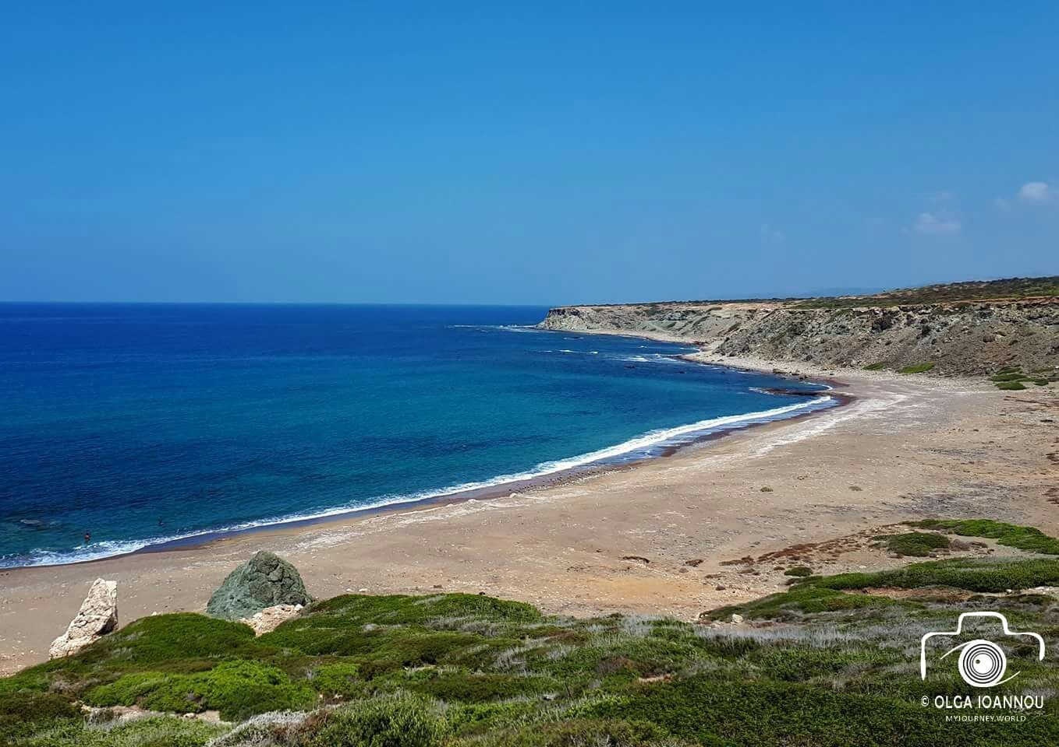
Η παραλία αυτή ονομάζεται Λάρα και βρίσκεται στο δάσος του Ακάμα στην Πάφο. Οι χελώνες καρέτα-καρέτα κάθε χρόνο τον Μάιο – Ιούνιο βγαίνουν στην άμμο και γεννούν τα αβγά τους.

Slide 2
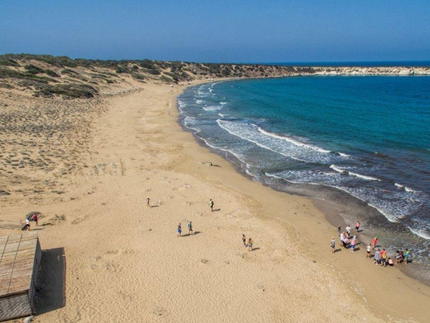

Slide 3
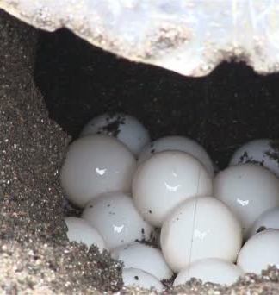
Η θαλάσσια χελώνα γεννάει τα αβγά της. Η χελώνα καρέτα- καρέτα γεννάει μέχρι 120 αβγά.

Slide 4
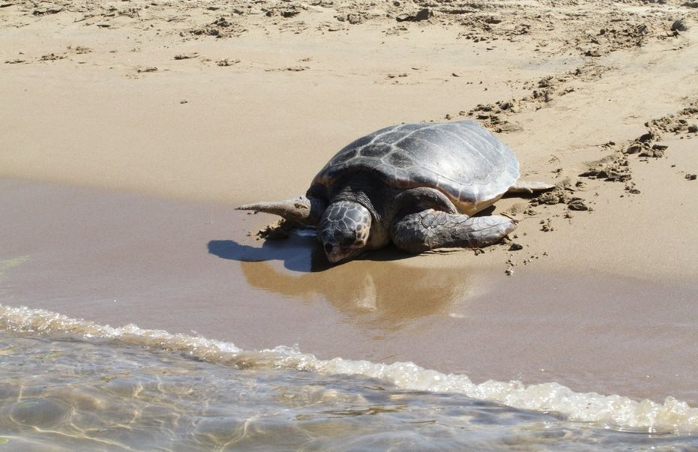
Η μαμά χελώνα έσκαψε στην άμμο, γέννησε τα αβγά της, τα σκέπασε με την άμμο για να ζεσταθούν και να είναι ασφαλισμένα από διάφορους κινδύνους και επιστρέφει πίσω στη θάλασσα για να συνεχίσει τη θαλάσσια ζωή της.

Slide 5
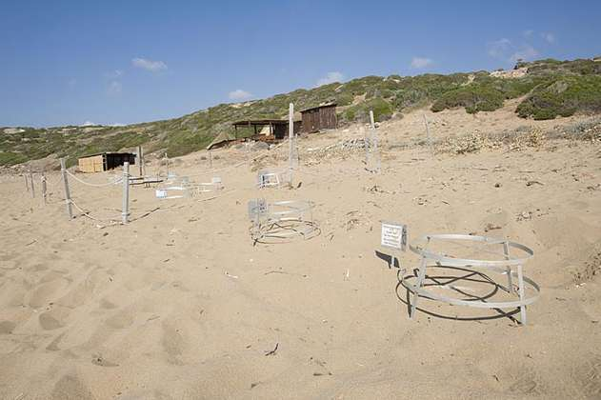
Οι κλωβοί, τοποθετούνται από τους υπεύθυνους προστασίας της χελώνας,
για να γνωρίζουν ακριβώς τον τόπο που γέννησαν οι χελώνες. Με τον τρόπο αυτό προστατεύονται τα αβγά της χελώνας μέχρι να εκκολαφθούν. Χρειάζονται περίπου δύο μήνες για να εκκολαφθούν τα χελωνάκια.

Slide 6
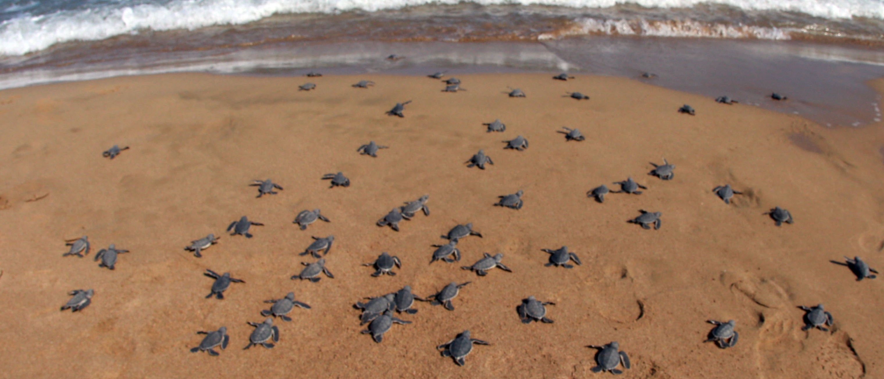
Τα χελωνάκια εκκολάφθηκαν από τα αβγά και προχωρούν προς το φυσικό τους περιβάλλον που είναι η θάλασσα. Θα βγουν ξανά στην άμμο όταν μεγαλώσουν για να γεννήσουν τα δικά τους αβγά. Γεννούν τα αβγά τους στην παραλία που γεννήθηκαν και οι ίδιες. Από αυτά πολύ λίγα θα καταφέρουν να ζήσουν και να μεγαλώσουν.

Slide 7
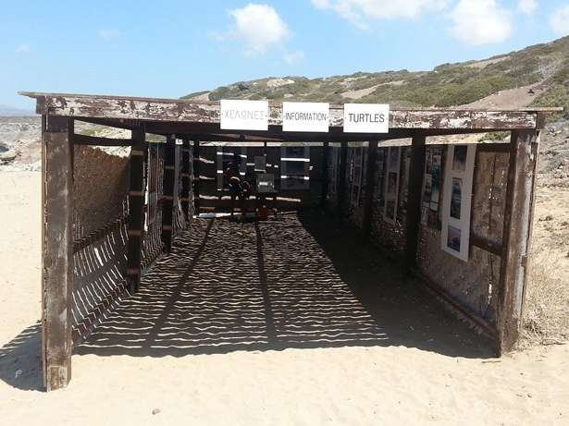
Η καλύβα αυτή βρίσκεται στην παραλία της Λάρας και όταν την επισκεφθεί κάποιος μπορεί να μάθει σημαντικές πληροφορίες για τη ζωή της χελώνας καρέτα-καρέτα.

